Slide 1
О готовности к проведению в период с 25.05.2018 по 02.07.2018 основного этапа государственной итоговой аттестации (ГИА) на территории муниципального образования "Город Архангельск"

Slide 2
Материалы тиража
Распоряжение Администрации муниципального образования "Город Архангельск" от 04.04.2018 № 1001р "Об утверждении состава рабочей группы"
2. Распоряжение Администрации муниципального образования "Город Архангельск" от 16.04.2018 № 1172р "Об организации видеонаблюдения, обеспечении устойчивого функционирования систем жизнеобеспечения"
18.04.2018

Slide 3
Распределение полномочий
Министерство образования и науки АО | Организация проведения, финансирование
ГАУ АО ЦОКО | Обеспечение проведения
Муниципальные образования | Создание условий: Безопасность. Бесперебойное функционирование систем жизнеобеспечения ЭЛЕКТРОСНАБЖЕНИЕ ВОДОСНАБЖЕНИЕ 3. Исключение шума вблизи ППЭ

Slide 4
В пунктах проведения экзаменов (ППЭ) могут присутствовать:
представители ГЭК
лица, внесённые в ФИС, РИС (паспорт)
аккредитованные общественные наблюдатели
аккредитованные за 2 недели до проведения экзамена СМИ
представители надзорных структур

Slide 5
Особенности проведения ГИА
в 2018 году

Slide 6
1. Расписание ГИА-11
28 мая - география, информатика и ИКТ
30 мая - математика (база)
1 июня - математика (профиль)
4 июня - история, химия
6 июня - русский язык
9 июня - иностранные языки(устно)
14 июня - обществознание
18 июня- биология, иностранные языки (письм.)
20 июня – литература, физика
Резервные даты:
22 июня- география, информатика и ИКТ
25 июня - математика (база), математика (профиль)
26 июня - русский язык
27 июня - история, химия, биология, иностранные
языки (письменно)
28 июня-литература, физика обществознание,
29 июня-иностранные языки (устно)
2 июля-все предметы
18.04.2018

Slide 7
1. Расписание ГИА-9
25, 26 мая - иностранные языки
29 мая- русский язык
31 мая - обществознание, биология, информатика и ИКТ, литература
2 июня - физика, информатика и ИКТ
5 июня - математика
7 июня - история, химия, география, физика
9 июня - обществознание
20 июня - русский яз.
21 июня - математика
22 июня - обществознание, биология, информатика и ИКТ, литература
23 июня - иностранные языки
25 июня - история, химия, физика, география
28, 29 июня - все предметы
18.04.2018

Slide 8
2. Число ППЭ ГИА- 2018
№ | Территориальный округ | Кол-во ППЭ ГИА-11 | Кол-во ППЭ ГИА-9
1 | Октябрьский | МБОУ СШ № 1, 10, 11, 23, 45, 70, Гимназия № 6 | МБОУ СШ №2, 5, 5 (дом), 11, 23, Гимназия № 3, 24
2 | Ломоносовский | МБОУ СШ № 8, 9, 17, ОСШ, ОЭРЦ | МБУ СШ № 20, 22, 36, Гимназия № 21, ОЭРЦ
3 | Соломбальский | МБОУ СШ № 50, 62 | МБОУ СШ № 49, 52
4 | Северный | МБОУ СШ № 43 | МБОУ СШ № 37
5 | Маймаксанский |  | МБОУ СШ № 55, 59
6 | Майская Горка | МБОУ СШ № 35 | МБОУ ЭБЛ, МБОУ СШ № 35 (2 ППЭ на дому)
7 | Варавино-Фактория | МБОУ СШ № 28, УКП-3 | МБОУ СШ № 26, 30, УКП-3
8 | Исакогорский и Цигломенский | МБОУ СШ № 34, 77, УКП-1, УКП-2 | МБОУ СШ № 34, 73, 77, ОШ № 69, УКП-1, УКП-2
 | ИТОГО 2018 | 22 | 29
 | ИТОГО 2017 | 20 | 27

Slide 9
2. Число выпускников ГИА- 2018
№ | Год | Количество выпускников |  | ИТОГО
 |  | 11 класс | 9 класс
1 | 2018 | 1767 | 3354 | 5121
2 | 2017 | 1692 | 3278 | 4970
3 | 2016 | 1799 | 2969 | 4768
4 | 2015 | 1837 | 2859 | 4696

Slide 10
Динамика наполняемости ППЭ ГИА 11 (наибольшее количество выпускников, которое принимает ППЭ в 1 день)

Slide 11
Динамика наполняемости ППЭ ГИА 9 (наибольшее количество выпускников, которое принимает ППЭ в 1 день)

Slide 12
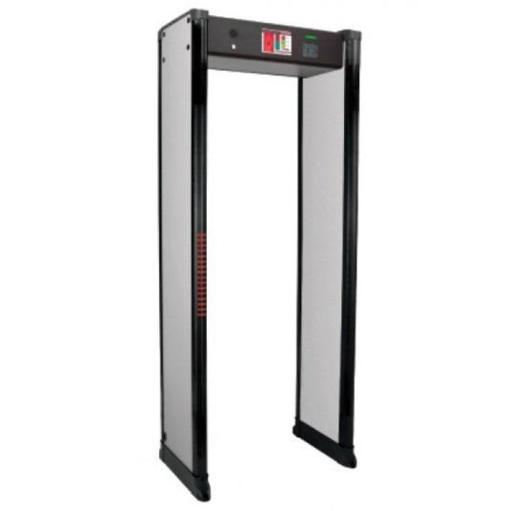
3. ГИА-11
 | Видеонаблюдение ОСУЩЕСТВЛЯЕТСЯ (70 % аудиторий в режиме on-line, 30 % аудиторий в режиме of-line)
 | Металлоискатели используются СТАЦИОНАРНЫЕ – на входе в ППЭ (отсутствует в МБОУ Гимназия № 6) ПЕРЕНОСНЫЕ - у сотрудника УМВД

Slide 13
3. Решение ГЭК ГИА-9 (протокол № 7 от 02.04.2018)
 | Видеонаблюдение НЕ осуществляется
 | Металлоискатели НЕ используются Запрос министерства образования и науки АО в УМВД о сопровождении ГИА-9 сотрудниками полиции

Slide 14
4. Подвоз учащихся на ГИА-2018
№ | 9 класс |  | 11 класс
 | Даты | ОУ | Даты | ОУ
1 | 29.05.2018 | МБОУ СШ № 34, 37, 60, 77, 82, ОШ № 12 | 30.05.2018 | МБОУ СШ № 28, 34, 35, 43, 55, 59, 60, 68, 73, 77, 82, 93
2 | 31.05.2018 | МБОУ СШ № 34, 37, 60, 77, 82, ОШ № 12 | 01.06.2018 | МБОУ СШ № 28, 34, 35, 43, 55, 59, 68, 73, 77, 82, 93
3 | 02.06.2018 | МБОУ СШ № 34, 37, 77, 82 | 06.06.2018 | МБОУ СШ № 28, 34, 35, 43, 55, 59, 60, 68, 73, 77, 82, 93
4 | 05.06.2018 | МБОУ СШ № 34, 37, 60, 77, 82, ОШ № 12
5 | 07.06.2018 | МБОУ СШ № 34, 37, 60, 77, 82, ОШ № 12
6 | 09.06.2018 | МБОУ СШ № 34, 37, 77, 82, ОШ № 12
ИТОГО дней / вып-ов 2018 |  | 6 / 268 |  | 3 / 284
ИТОГО дней / вып-ов 2017 |  | 6 / 345 |  | 3 / 263

Slide 15
5. Выбор предметов ГИА 11
№ | Учебный предмет | Численность участников ГИА-11 |  | Изменение
 |  | 2017 г. | 2018 г.
1 | математика базовая | 1577 | 1667 | + 90
2 | математика профильная | 1018 | 1074 | + 56
3 | русский язык | 1655 | 1750 | + 95
4 | физика | 500 | 470 | -30
5 | химия | 199 | 254 | + 55
6 | информатика и ИКТ | 194 | 229 | + 35
7 | биология | 325 | 372 | + 47
8 | история | 352 | 351 | -1
9 | география | 29 | 72 | + 43
10 | англ.яз. | 224 | 270 | + 46
11 | англ. яз. (у) | 230 | 270 | + 40
12 | немецкий яз. | 5 | 6 | +1
13 | немецкий яз. (у) | 4 | 6 | +2
14 | французский яз. | 1 | 0 | -1
15 | французский яз. (у) | 0 | 0 | 0
16 | обществознание | 794 | 824 | +30
17 | литература | 134 | 161 | + 27

Slide 16
5. Выбор предметов ГИА 9 (на 17.04.2018)
Учебный предмет | Численность участников ГИА-9 |  | Изменение количества участников в 2018 г. в сравнении с 2017 г.
 | 2017 г. | 2018 г.
математика | 3244 | 3338 | +94
русский язык | 3129 | 3342 | +213
физика | 503 | 464 | -39
информатика и ИКТ | 926 | 1252 | +326
английский язык | 380 | 417 | +37
обществознание | 1613 | 1617 | +4
химия | 434 | 417 | -17
биология | 794 | 786 | -8
история | 179 | 172 | -7
литература | 102 | 85 | -17
география | 1109 | 1256 | +147
немецкий яз. | 2 | 1 | -1
французский яз. | 1 | 2 | 1

Slide 17
6. Увеличение количества аудиторий с on-line видеонаблюдением при ГИА 11
2017 | 123 аудитории, 67,6% | 6 аудиторий, 3,3%
 | 129 аудиторий
2018 | 146 аудиторий, 83,9% |  | 28 аудиторий, 16,1%
 | 174 аудитории

Slide 18
7. Нововведения в ГИА 2018 года
Печать полного комплекта черно-белых ЭМ в ППЭ
Печать дополнительных бланков ответов № 2 в Штабе ППЭ

Slide 19
8. Практическая апробация технологий ГИА
9 класс (план) |  | 11 класс
Май 2018 г. | Использование программного обеспечения на экзаменах по ин. яз., информатике | 24.04.2018 17.05.2018 18.05.2018 | Печать КИМ

Slide 20
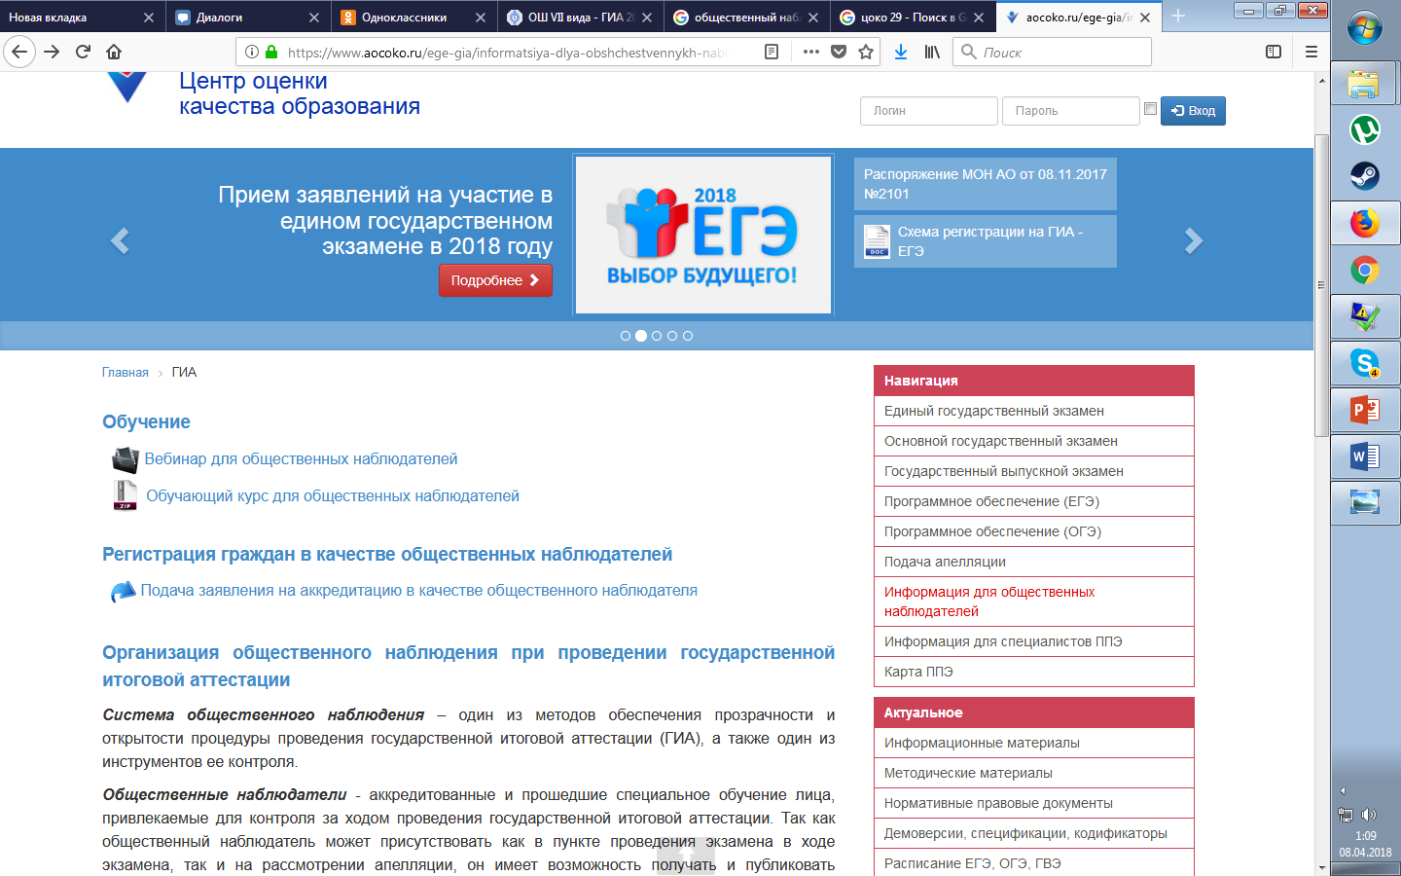
9. Общественное наблюдение
Способ подачи заявления
Обучение общественных наблюдателей
Получение удостоверения | в департаменте образования (Казакова А.В.(607-310), Головко О.С.(607-304), Коптева О.А.(607-305)

Slide 21
Особенности подготовки ППЭ
к ГИА в 2018 году
18.04.2018

Slide 22
Система жизнеобеспечения
Уровень | Документы | Сроки выполнения
ОО | Приказы об обеспечении устойчивого функционирования систем жизнеобеспечения в здании в период проведения ГИА комиссионные обследования систем жизнеобеспечения, средств экстренной связи и оповещения в здании ППЭ размещение телефонов экстренной связи в доступном для обозрения месте о работе ОО в режиме ППЭ перечень кабинетов, задействованных в проведении ГИА изолирование кабинетов ограничение допуска в школу в дни работы в режиме ППЭ круг лиц, имеющих право находиться в школе в день экзамена | до 12 мая

Slide 23
Система жизнеобеспечения
Уровень | Документы | Сроки выполнения
ОО | Письма в территориальной округ (о соблюдении тишины в период ГИА) ГИБДД (о безопасном подходе большой группы учащихся к ОО, безопасный подвоз уч-ся) | до 30 апреля до 12 мая

Slide 24
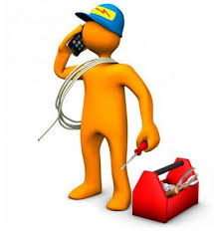
Работа электриков в период проведения ГИА
Присутствие в ППЭ до окончания экзамена
Расположение электриков - до входа в ППЭ
Наличие паспорта у электрика в день экзамена
607-310 – Казакова Анастасия Валентиновна
20-12-97 – Курилова Ирина Анатольевна (министерство образования и науки АО)

Slide 25
Взаимодействие с медицинским учреждением
Мероприятие | срок
обращения в медицинские учреждения по территориальной принадлежности за информацией о персональных данных медицинских работников | до 20 апреля
внесение сведений в РИС ГИА-9 | до 20 апреля
приём в департаменте РИС ГИА | 23-24 апреля

Slide 26
Организация деятельности медработника
до 12 мая
Приложение 12 (приложение 3) к письму
Рособрнадзора от 27.12.2017 № 10-870

Slide 27
Создание условий для лиц с ОВЗ на ГИА 11
2017 год - 20 детей | 2018 год - 29 детей
18 ППЭ | ЕГЭ: МБОУ СШ № 1, 8, 9, 10, 17, 28, 35, 45, 50, 62, 77, Гимназия № 6 ГВЭ: МБОУ СШ № 23, 34,70, ОСШ, ГБОУ АО ОЭРЦ, ГБОУ АО ОЭРЦ (дом)
До 12 мая уточнение информации - какие условия требуется создать для выпускника создание особых условий, заявленных в заявлении

Slide 28
Создание условий для лиц с ОВЗ на ГИА 9
2017 год - 101 чел. | 2018 год - 103 чел.
21 ППЭ | МБОУ СШ № 2, 5, 5 (дом), 20, 22, 26, 30, ЭБЛ, 35 (2 ППЭ на дому), 36, 37, 49, 52, 55, 59, 73, Гимназия № 3, 21, ГБОУ АО ОЭРЦ
До 12 мая уточнение информации - какие условия требуется создать для выпускника создание особых условий, заявленных в заявлении подготовка отдельных кабинетов для изложения и сочинения (ГВЭ)

Slide 29
Размещение столовых
До входа ППЭ
В ППЭ при наличии отдельного входа
Согласование работы столовых с министерством образования и науки АО не требуется

Slide 30
Прием ППЭ к экзамену
ПРЕДВАРИТЕЛЬНО
11 класс: с 16.04.2018 по 08.05.2018 | 9 класс: не проводится
НАКАНУНЕ ЭКЗАМЕНОВ
За 1 день до 1 экзамена | Представитель департамента образования
Перед каждым экзаменом | Уполномоченный представитель ГЭК

Slide 31
Организация работы ППЭ
в день экзамена
18.04.2018

Slide 32
В день экзамена
 |  |  | 11 класс | 9 класс
Доставка экзаменационных материалов |  | Спецсвязь (передача уполномоченному ГЭК) | 07.00 | 07.00
Распечатка протоколов |  | Авторизация на сайте ГАУ АО ЦОКО (получение кода расшифровки ЭМ, форм и файлов рассадки в день экзамена) | до 09.30 | 08.00
Выдача экзаменационных материалов |  | В штабе ППЭ | до 09.45 | до 09.45
Начало экзамена |  |  | 10.00 | 10.00
Продолжительность экзамена | Русский язык, математика, литература -3 часа 55 мин. Физика, обществознание, история, биология – 3 часа Информатика и ИКТ – 2 часа 30 мин. География, химия - 2 часа иностранные языки (письменная часть – 2 часа, раздел «Говорение» -15 мин.) |  | Max ( экзамен) – 14.30 без учёта детей с ОВЗ Max ( с обработкой и упаковкой) – 23.59 | Max ( экзамен) – 14.30 Max ( с обработкой и упаковкой) – 15.30 без учёта детей с ОВЗ

Slide 33
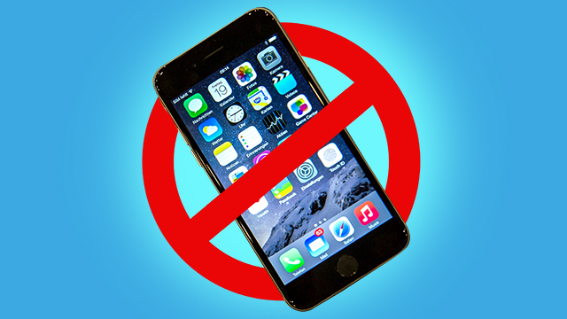
Использование средств связи в ППЭ Письмо Рособрнадзора от 24.03.2016 № 02-133
Запрещено иметь средства связи в ППЭ
обучающимся, выпускникам прошлых лет
организаторам в аудитории и вне аудиторий ППЭ
ассистентам, оказывающим необходимую техническую помощь лицам, указанным в п. 34 Порядка ГИА-9
техническим специалистам
медицинским работникам
специалистам по проведению инструктажа и обеспечению лабораторных работ при проведении ГИА-9

Slide 34
Использование средств связи в ППЭ Письмо Рособрнадзора от 24.03.2016 № 02-133
Могут иметь при себе средства связи ТОЛЬКО В ШТАБЕ ППЭ в связи СО СЛУЖЕБНОЙ НЕОБХОДИМОСТЬЮ
руководитель ППЭ
уполномоченные представители ГЭК при проведении ГИА-9
руководитель организации, в помещениях которой организован ППЭ, или уполномоченное им лицо
сотрудники, осуществляющие охрану правопорядка, и (или) сотрудники органов внутренних дел (полиции)
представители средств массовой информации
общественные наблюдатели, аккредитованные в установленном порядке
должностные лица Рособрнадзора и органа исполнительной власти субъекта Российской Федерации, осуществляющего переданные полномочия Российской Федерации в сфере образования

Slide 35
Ключевые даты - образование
13.04.2018 | МБОУ СШ № 36 | Совещание руководителей ППЭ ГИА 9
19.04.2018 | МБОУ СШ № 8 | Совещание руководителей ППЭ ГИА 11
25.04.2018 | МБОУ СШ № 35 | Совещание заместителей руководителей образовательных учреждений
26.04.2018 | МБОУ СШ № 35 | Совещание руководителей образовательных учреждений
23.04.2018-28.04.2018 | ППЭ | Обучение организаторов ГИА 9
17.04.2018-24.04.2018 | ППЭ | Обучение организаторов ГИА 11: - федеральный уровень - региональный уровень (практическая часть) - уровень ОО
апрель 17.04.2018 | ППЭ | Обучение технических специалистов ГИА 11 - федеральный уровень - региональный уровень (практическая часть)

Slide 36
Ключевые даты в части взаимодействия с представителями рабочей группы
до 20.04.2018 | Запрос в УМВД о представителях в ППЭ
до 20.04.2018 | Письмо в пресс-службу о возможности аккредитации СМИ в ППЭ
до 21.04.2018 | Договор школ с МУП «АПАП-3»
до 15.05.2018 | Письмо в ДГХ о кандидатурах и контактах электриков в ППЭ
18.04.2018

Slide 37
